Slide 1
Project 8: Sociale problematiek & crisisinterventies
Lesweek 7
Crisisinterventies
Maatsch. Zorg 1 | Thema 16

Slide 2
Vandaag Theorie MZ 1 Thema 16
Wat is crisis?
Roos van Leary
Verwerkingsopdracht
Klassikaal nabespreken
Verdieping: Crisiskaart

Slide 3
Wat is crisis?
Psychische ontregeling
Balans draaglast vs. draagkracht verstoord
https://www.youtube.com/watch?v=e1LB0HC1Q0Y
Voorbeelden vanuit stage?
Wat doe je dan?
Notes:
Crisis is een psychische ontregeling. De balans tussen draaglast en draagkracht is verstoord. De ene keer gaat dat geleidelijk, de andere keer gebeurt dit acuut als gevolg van een voor de cliënt ingrijpende gebeurtenis. Interne en externe hulpbronnen – zoals sociale steun, intelligentie en goede leefomstandigheden – vergroten de draagkracht. Interne en externe factoren versterken juist de draaglast, denk aan psychische kwetsbaarheid, middelengebruik, slechte leefomstandigheden, vermoeidheid of verstoorde relaties verkleinen de draagkracht. Iemand met veel draagkracht kan meer negatieve gebeurtenissen aan dan iemand die op dat moment minder draagkrachtig is.
Of een gebeurtenis tot een verstoring van de balans leidt, hangt af van de betekenis die de gebeurtenis voor die persoon heeft. Iedereen heeft zijn eigen referentiekader. Zwangerschap is voor de een goed nieuws, voor de ander niet. Een kleine verandering in het dagprogramma is voor de ene cliënt geen probleem, voor een andere cliënt wel. Als iemand door een gebeurtenis stress ervaart, is het een stressvolle gebeurtenis, ook al zou jij die gebeurtenis anders beleven.

Slide 4
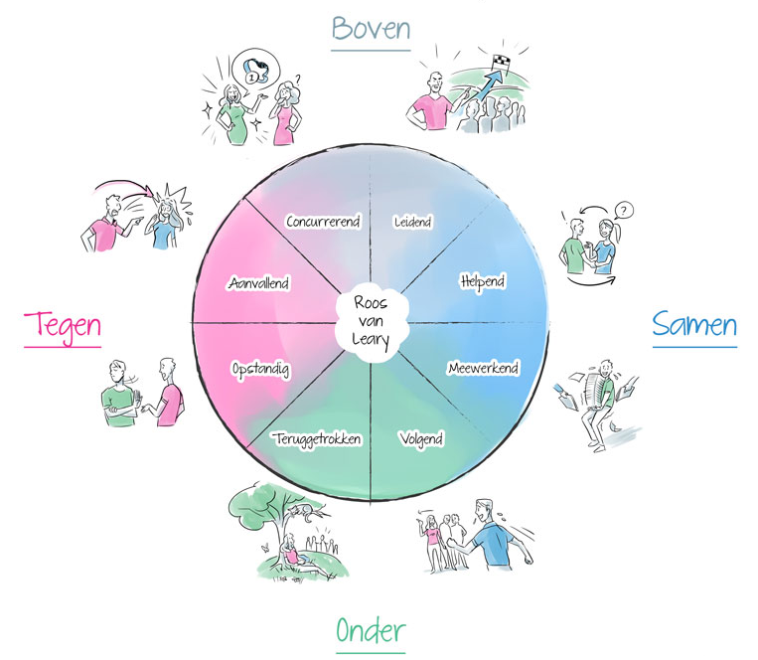
Roos van Leary
Tegen-gedrag roept tegen-gedrag op
Samen-gedrag roept samen-gedrag op
Dominant gedrag (actie) leidt tot onderdanig gedrag (reactie) en andersom
Notes:
Gedrag is te voorspellen. Na veel onderzoek ontdekte een team van Amerikaanse psychologen - waaronder Timothy Leary - dat bepaald gedrag een bepaalde reactie oproept. Dit laat zien dat de manier waarop mensen reageren in veel gevallen te voorspellen en te beïnvloeden is.
https://www.coachcenter.nl/inspiratie/de-roos-van-leary-beinvloed-anderen-begin-bij-jezelf/

Slide 5
Aan de slag! 30 min. | individueel of in duo’s
Lees Thema 16 uit je boek (Maatschappelijke Zorg 1)
Beschrijf een crisissituatie vanuit je stage
Noteer de draagkracht / draaglast van de cliënt: wat maakte dat de weegschaal van de cliënt uit balans raakte?
Maak een risicotaxatie: wat waren de risico’s voor de cliënt en de omgeving?
Hoe zou je het beste kunnen reageren op de cliënt (gebruik de Roos van Leary)

